Slide 1


S.O.S Munka
Készítette: Wágner János, Fábián Zsolt, Rámháp Gergő

Slide 2

A projektötlet
A probléma:
Minden munkás máshogy hirdeti magát Mindenki folyton elfoglalt Komplikált kapcsolatfelvétel
Tervezés:
Egységes platform Posztok egyszerű létrehozása, böngészése Egyszerű és gyors kapcsolatfelvétel
Megoldás:
Posztok tetszés szerinti szűrése Aktivitásjelző és dátumbeállítás a posztra Chat felület és időpont foglalás
Notes:
Gergő
Az S.O.S. munka egy gyors, egyszerű szakmunkás hirdető és kereső weboldal. A weboldal célja a munkavállaló gyors megtalálása és kapcsolatteremtése.
A való életbeli probláma az hogy
Minden szakmunkásnak vagy vállalkozónak más módszere van hogyan hirdeti magát.
A másik probléma hogy más platformon kell velük felvenni a kapcsolatot.
Ezen kívül csak kapcsolatfelvétel után derül ki hogy az adott munkás tudná-e vállalni.

Slide 3
A weboldal funkciói
Regisztráció
Bejelentkezés
Poszt létrehozása
Poszt törlése
Poszt értékelése, véleményírás
Keresés, szűrés
Közvetlen üzenetküldés
Időpont foglalás, elfogadás, lemondás
Személyes adatok módosítása
Notes:
Gergő A regisztrációnál két féle fiók közül választhatunk. A szakmunkást és a vendéget. A szakmunkás fiók sajátossága, hogy egyedi posztot tud létrehozni valamint törölni. Minden felhasználó tud a posztok között böngészni, azokra időpontkéréssel jelentkezni, vagy üzenetet írni.

Slide 4


A weboldal felosztása
Backend - NodeJS Axios bcrypt Nodemon JWT / JSON Web Token
Frontend - React Bootstrap React-Router
Notes:
Gergő
A backendhez NodeJS keretrendszert használtunk
A frontendhez React keretrendszert JavaScripttel telepítettük
A weboldal frontend és backend részéhez külön mappába szedtük a fájlokat.

Slide 5
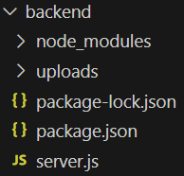
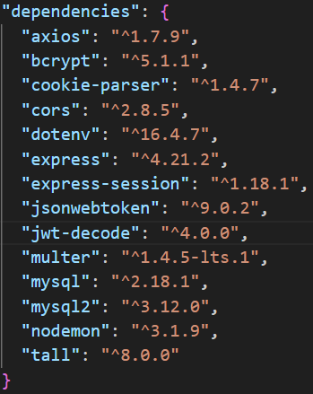
Backend
Axios
Bcrypt
JWT
Nodemon
Notes:
János
A backendhez telepített segédmodulok teljes listáját a package.json fájlban a dependencies alatt láthatjuk
Axios-t használtunk a HTTP kérésekhez
A bcrypt titkosítva menti a jelszavakat az adatbázisba
A JWT másnéven JSON WebToken generál egy ideiglenes tokent, így menti a jelenleg bejelentkezett felhasználót és annak adatait tudjuk betölteni.
A nodemont pedig a tesztelés megkönnyebbítéséhez használtuk. Így nem kellett minden változtatáskor újraindítani a szervert.
A felhasználók által feltöltött képfájlokat az uploads mappában mentjük le

Slide 6
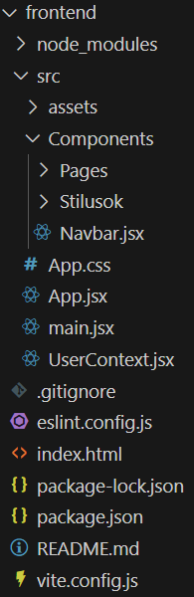
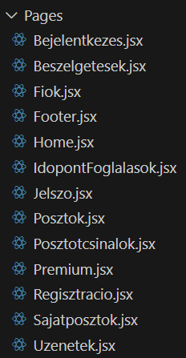
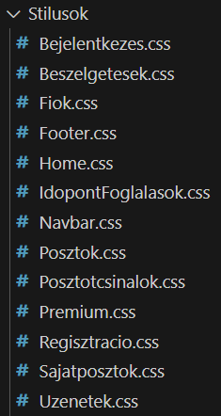
Frontend
Notes:
János
A frontend fájlokat megpróbáltuk minél tisztábban rendszerezni. A képeket az assets mappában, a különböző oldalakhoz létrehozott jsx fájlokat a Pages mappában, az oldalakhoz tartozó css stíluslapokat pedig a Stilusok mappában tároljuk. Az index html-t és a navbar jsx-et pedig ezeken kívül, hiszen mindenhonnan elérési utat kell biztosítani

Slide 7

Adatbázis
SQL nyelv
8 tábla
Tesztadatokkal feltöltve (felhasználók, posztok)
Notes:
János
Az adatbázishoz a MySQL relációs adatbázis kezelő rendszert használtuk. A táblákat egyed-kapcsolat diagramban megterveztük, majd MySQL Workbench lokális szerveren létrehoztuk. Az mezők elnevezései megfelelnek a tiszta kód elvének

Slide 8

Adatbázis tábláink
Felhasználói adatok
Posztok
Vélemények
Értékelések
Kedvencek
Beszélgetések
Üzenetek
Naptár
Notes:
Zsolt
Felhasználói adatokba tároljuk a regisztrációnál megadott adatokat, valamint néhány háttérbeli egyedi azonosítót amit automatikusan legenerálunk nekik.
A posztok táblában a sikeresen létrehozott posztokat tároljuk
A vélemények táblában a posztokra írt szöveges véleményeket tároljuk.
Az értékelések táblában az 1-5 csillagos skálán megadott értékeléseket tároljuk.
A kedvencek táblában a kedvencként lementett posztokat tároljuk
A beszélgetések táblában a felhasználók közötti üzeneteket tároljuk
Az üzenetek táblában pedig a bejövő időpont kérelmeket tároljuk. A tiszta kód elve szerint rosszul van a tábla elnevezve, viszont ezt későn vettük észre és a módosítás sok problémát okozott volna
A naptár táblában a már lefoglalt időpontokat tároljuk. Ennek az a szerepe hogy az új időpontfoglalásnál megvizsgáljuk hogy mi foglalt, és kiveszi a foglaltat a szabadon választható időpontok közül.
A képen látható adatok a felhasználói adatok táblánk, itt látható

Slide 9
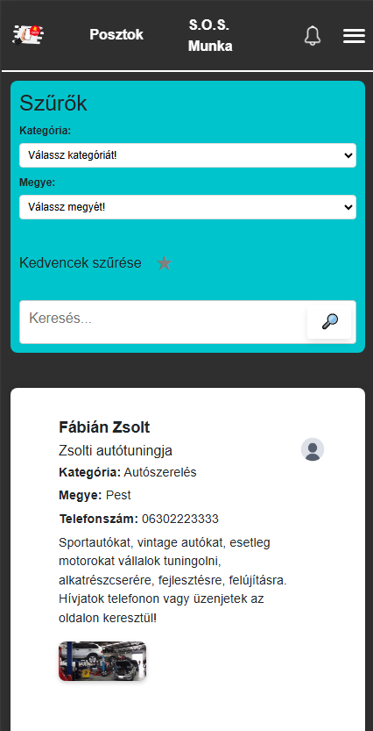
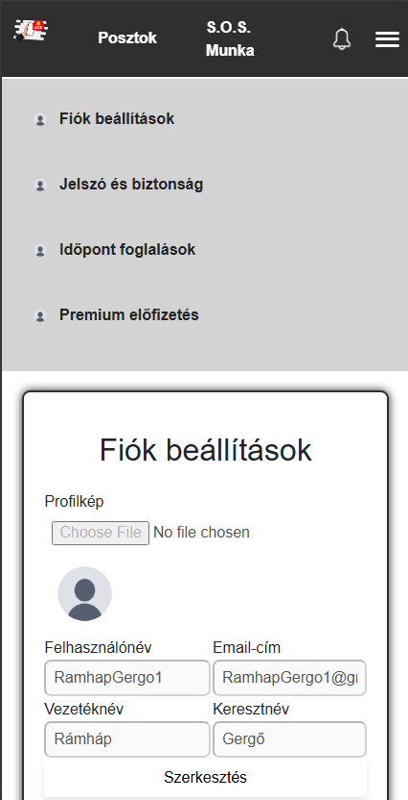
Reszponzivitás
Mobil eszközökre optimizálva
Notes:
Zsolt
Minden oldalunkat teszteltük különböző eszközök képernyőméretére.
És így néz ki keskeny eszközön (például mobil, tablet)

Slide 10
Tesztek
Funkcionális tesztek:
Regisztráció, Bejelentkezés, Poszt létrehozás stb.
Felhasználói tesztek:
Felhasználói felület tesztelése
Hibakezelés tesztelése:
Tesztelés szándékosan hibás adatokkal
Reszponzivitás tesztelése:
Különböző képernyőméreteken is használható, jól néz ki
Biztonsági tesztek:
Bcrypt titkosítás és JWT autentikáció tényleg működik-e
Notes:
Zsolt
A projekt során folyamatosan teszteltünk.
Minden lekérdezésnél, adatfeltöltésnél, indításnál konzolablakos üzenetekkel segítettük munkánkat. Így könnyebb volt ellenőrizni a sikeres / sikertelen tesztlépéseket és könnyebb volt megtalálni a hiba forrását.
A backend szerver fejlesztése során pedig Nodemon segítette a munkánkat a tesztelésben

Slide 11


Csapatmunka
Github
Discord
Frontend-backend külön választva
Fájlok szerinti felosztás
Notes:
János
A csapatmunkához leginkább a GitHubot használtuk. A GitHub Desktoppal könnyen tudtuk letölteni a projekt legfrissebb verzióját és megvalósítani a verziókezelést
Otthon Discord képernyőmegosztással tudtunk tovább programozni
A frontend és backend feladatokat tudás alapján osztottuk szét

Slide 12
Csapatmunka
Rámháp Gergő
Wágner János
Fábián Zsolt Ferenc
Frontend és Controller:
Regisztráció, bejelentkezés, autentikáció
Posztok
Sajatposztok
Premium
Dokumentáció
Backend szerver
Adatbázis táblák
Adatfeltöltés
Axios kérések
JWT autentikáció
Frontend oldalak és formázásaik:
Home
Navbar
Posztok
Regisztracio
Bejelentkezes
Fiok
Idopontfoglalas
Posztotcsinalok
Dokumentáció
Notes:
Gergő
A képernyőn The picture shows how we divided the tasks. This was not defined at the beginning of the project, as we worked on the website, the roles developed.
Gergő: I wrote the Axios requests for most pages, created the database tables and columns, and uploaded data when creating posts
János: I wrote and designed the frontend pages, and also helped with the documentation
Zsolt: I wrote the jsx code and css style for the remaining pages, and wrote test cases in the documentation

Slide 13
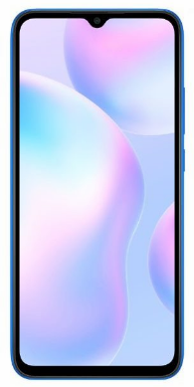
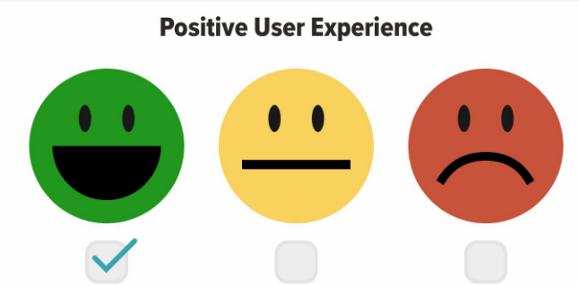
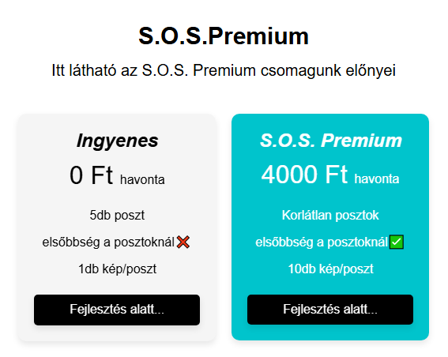
Tervek a jövőre
Premium feliratkozás
Mobilalkalmazás
Letisztultabb felület
Posztok száma
Poszthoz feltölthető képek száma
Elsőbbség / kiemelés
Notes:
Zsolt What are our future plans?
The premium subscription will allow the user to upload more posts, upload more pictures to a post, and highlight your post to stand out from others' posts.
Although our website is fully responsive, we would also like to make it a mobile application
We also plan on making the website more user friendly and create a positive experience for any user

Slide 14
Weboldal bemutatása
Notes:
Most a weboldal bemutatása következik

Slide 15

Köszönjük a figyelmet!

